Slide 1
Møte 4
Presentasjon til foreldrene
Undervisningsguide til lærer/veileder (I notatfeltet)
Hjemmelekse
Ressurser til foreldrene med mer info
Notes:
VIKTIG Å IDENTIFISERE OG REKRUTTERE TIL FULLVERDIG FORELDREVEILEDNING.

Slide 2

Dagens agenda
Hjemmeoppgave
Et godt og stimulerende samspill
Grensesetting
Selvivaretagelse

Slide 3

Hjemmeoppgave fra forrige gang
Notes:
Gå igjennom oppgaven fra forrige gang

Slide 4
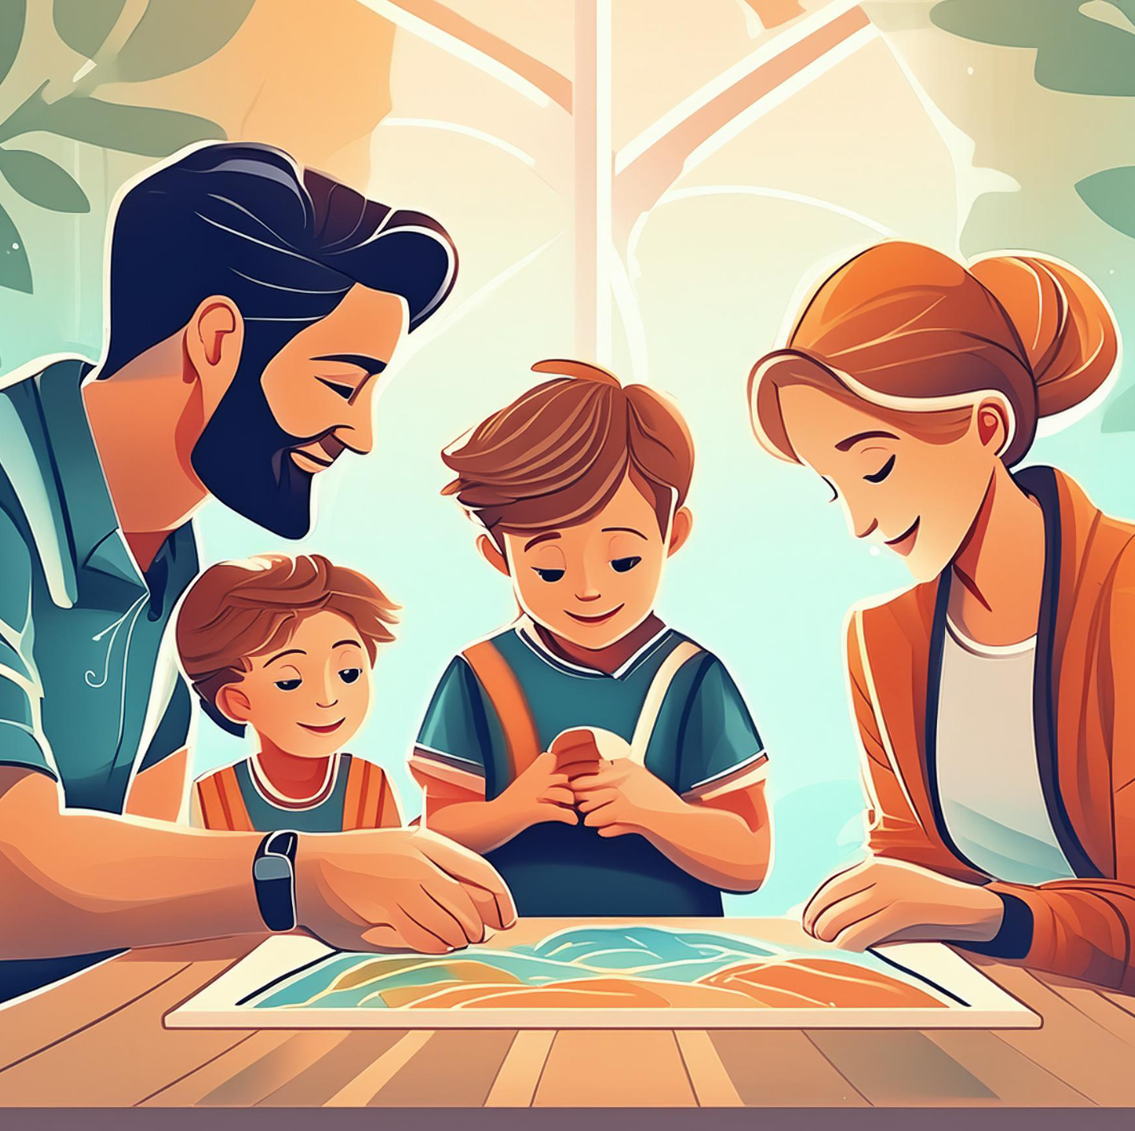
Et godt og stimulerende samspill
Notes:
Her ønsker vi at dere legger til noe som passer til tema fra det foreldreveiledningsprogrammet du er sertifisert i. For eksempel kan du bruke ICDP-Huset om dere bruker ICDP i din kommune. Bruker du DUÅ kan du for eksempel bruke Foreldrepyramiden.
Bruk dettte for å vise at i et samspill mellom foreldre og barn er det mange aspekter som er viktig. Derifra kan du finne en overgang til at en viktig del av samspillet er hvordan en som voksen setter grenser for barn, som er neste tema.

Slide 5
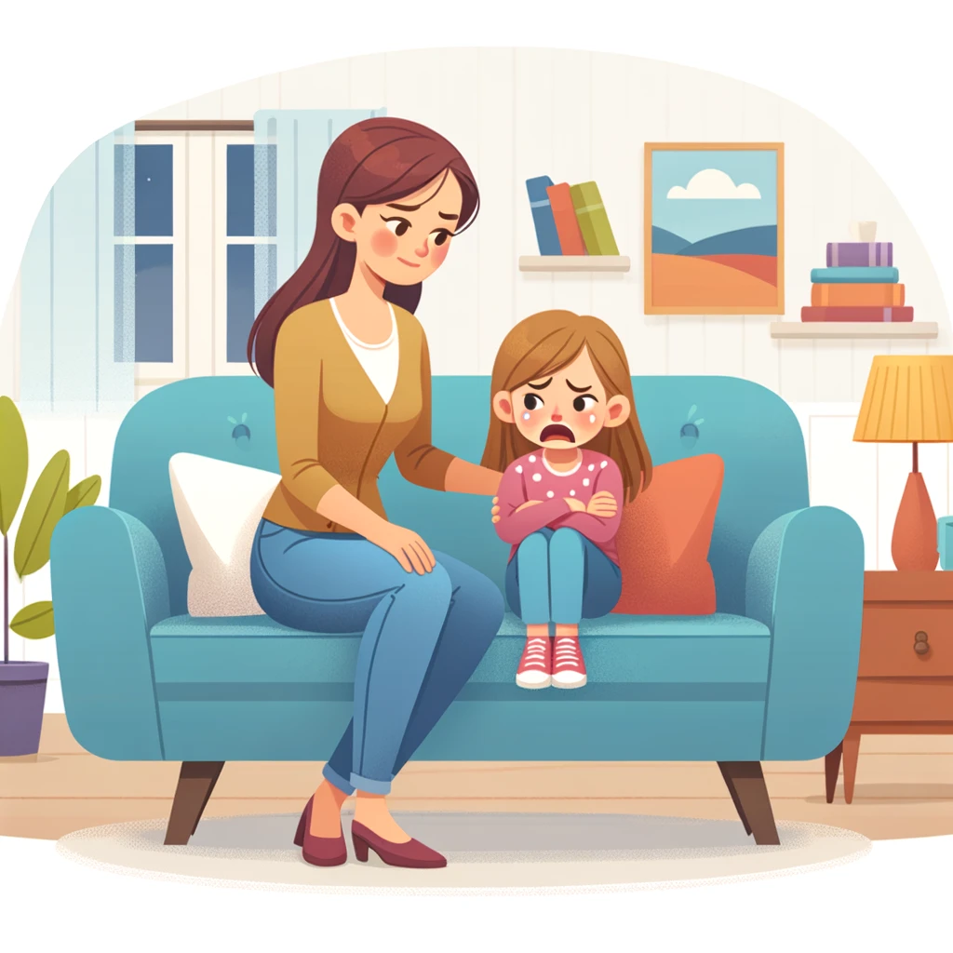
Grensesetting
Barna er ikke alltid enig i dine grenser
Mange kan få følelsen av at man i Norge ikke får lov til å si nei, eller sette grenser for barna sine
Det er ikke tilfelle!
Barn trenger tydelige og forståelige grenser!

Slide 6
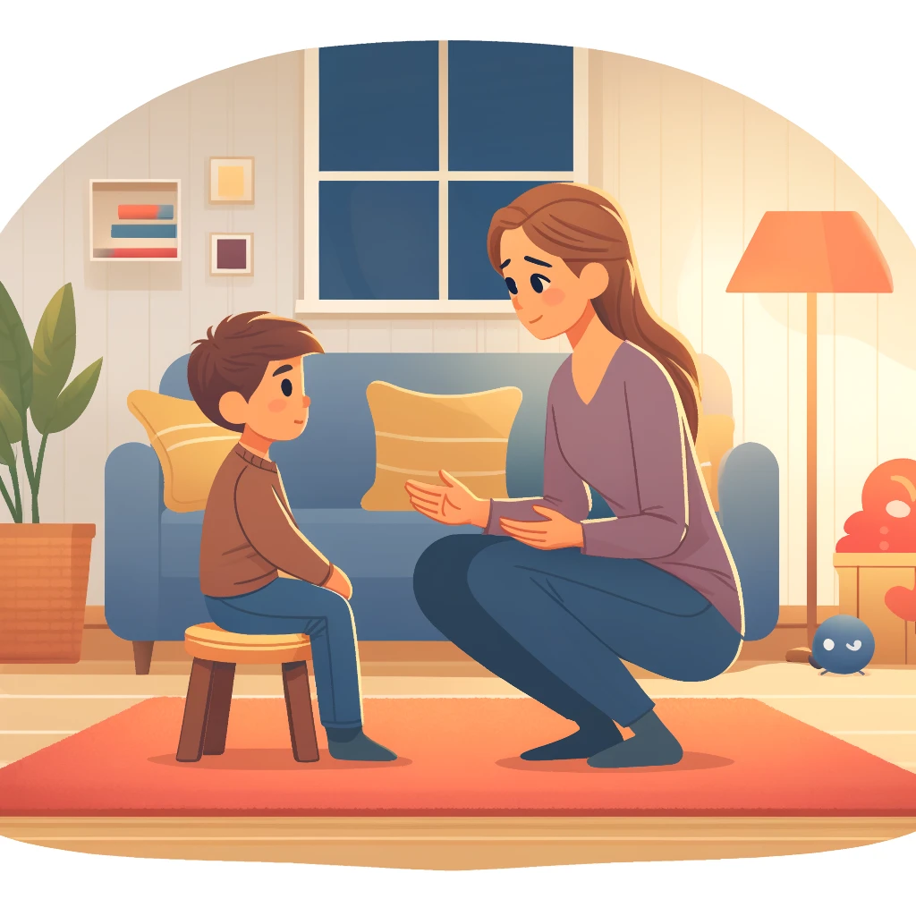
Grensesetting
Sett grenser som barnet forstår, gi en forklaring på hvorfor de ikke får lov til noe
La barna gi uttrykk for at de er uenig
Jobb med å holde deg rolig, og ha forståelse for barnets reaksjoner selv om du ikke er enig. Da er det lettere for barnet å forstå hvorfor du sier nei
Notes:
Eksempel: Om en sier nei til å spille mer dataspill kan barnet bli svært lei seg og sint. Har man forståelse om at barnet synes det er kjipt å avslutte noe som er veldig gøy, og lar de få lov til å være sint og lei seg for det, kan det føles støttende for barnet. De får lov til å være sint for det, og det er veldig forståelig at de blir lei seg når vi som voksne kommer å skrur av noe som er så gøy. Det skjønner vi godt.
Det er allikevel slik at vi må skru av etter en viss tid, eller sette den grensen. Forklar barnet ditt hvorfor det er viktig at vi ikke spiller dataspill hele tiden, selv om det er skikkelig gøy. La de bli sint og frustrert, men grensen er tydelig allikevel.

Slide 7
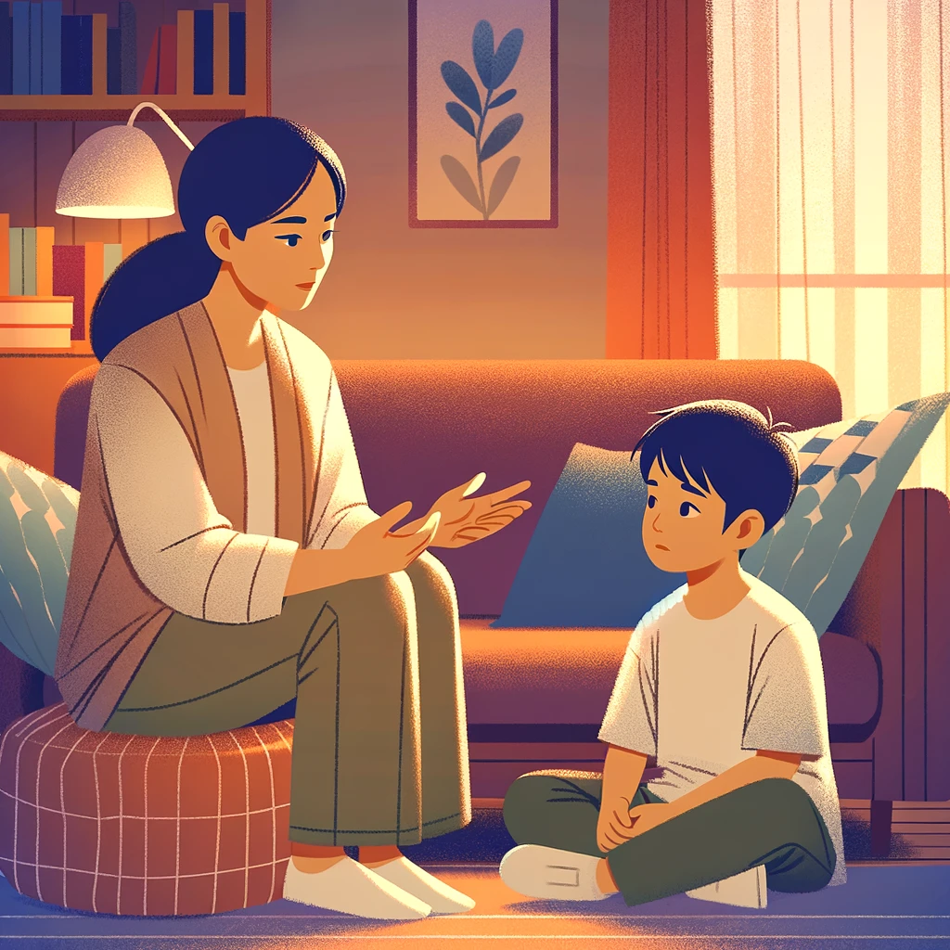
Refleksjonsoppgave
Hvordan setter dere grenser hjemme hos dere?
Er det annerledes enn slik dine foreldre gjorde med deg da du var liten?

Slide 8
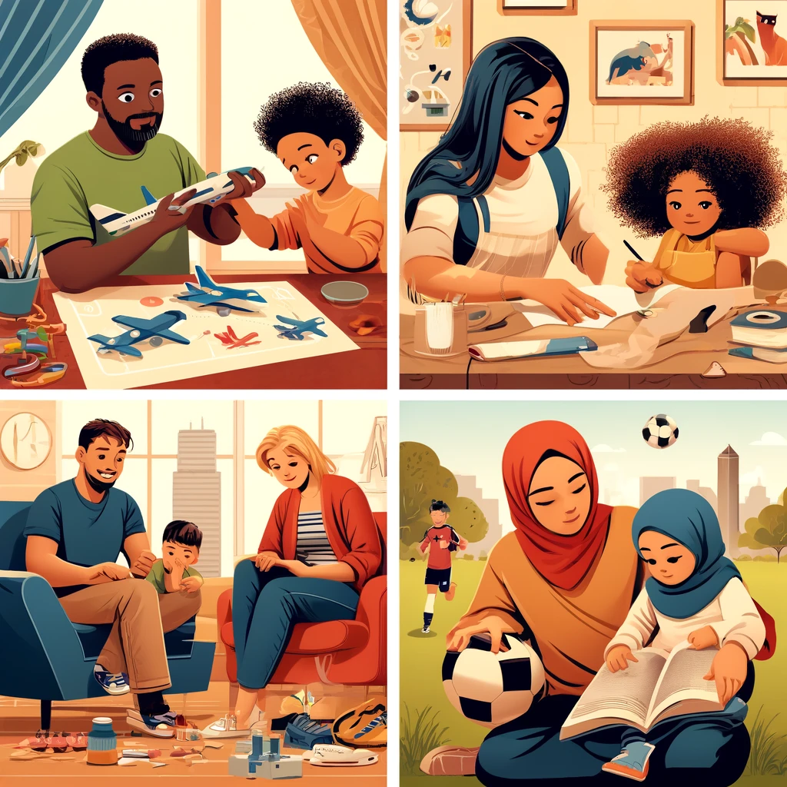
Å være foreldre
Å være foreldre kan være noe av det viktigste og fineste en gjør
Allikevel kan det i perioder være vanskelig og frustrerende
Når vi selv har det stressende, eller vanskelig kan en ha behov for å stoppe opp for å :
Regulere egne følelser
Koble seg på barnet
Notes:
På denne sliden er det viktog å få frem noe som støtter til foreldres selvivaretakelse, stressmestring og selvhjelp i krevende livssituasjoner.
Her er det lurt å få frem at selv om det er mye fint ved det å være foreldre er det også mye som kan være frustrerende. Det kan være validerende å få normalisert dette, så det er det vi skal ha fokus på i denne sliden.

Slide 9

Å være foreldre
Du som forelder er det viktigste for barnet ditt.
Foreldre kan trenge forskjellige ting:
  Noen trenger praktisk støtte
  Noen trenger å finne ut av ting selv
  Noen trenger å kunne spørre om råd
Notes:
Nå begynner snart hverdagen på egen hånd I Norge, uansett hvor lang tid du og familien kommer til å oppholde dere her så vil vi støtte deg I å være en god forelder for barnet ditt. Foreldre er viktigere enn alt annet for barns utvikling.
Å ha sosial støtte som foreldre – et universelt behov. Vi trenger å kunne drøfte ulike problemstillinger knyttet til barn

Slide 10
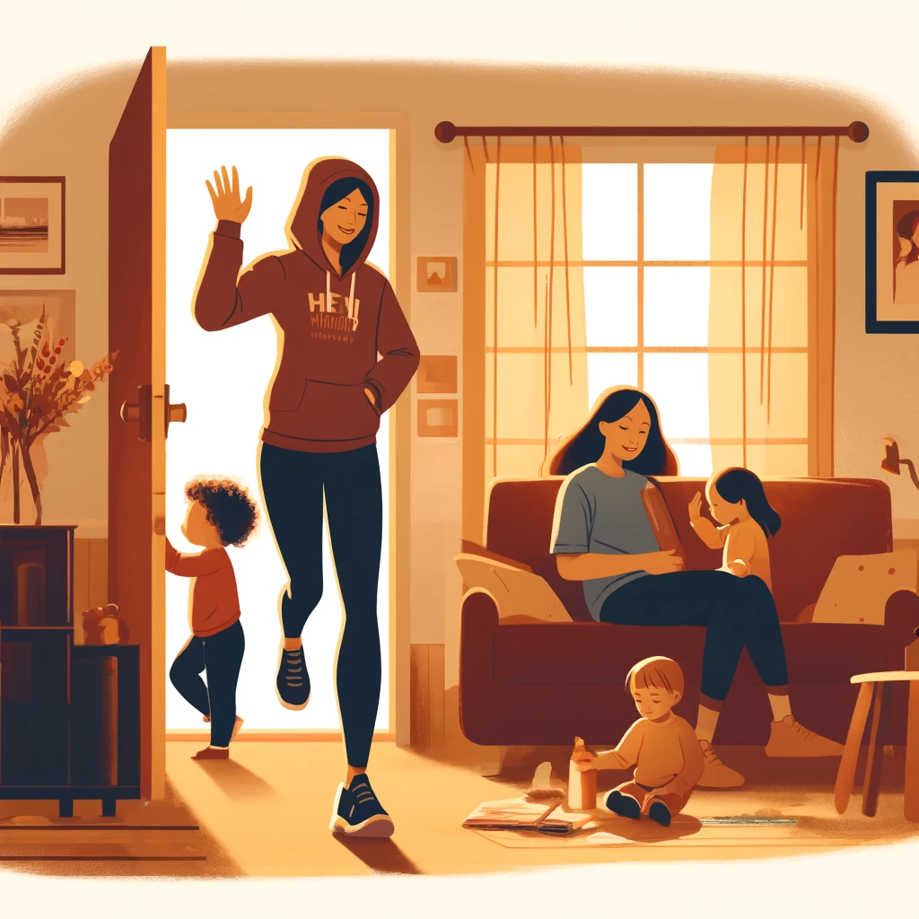
Å ta vare på seg selv som foreldre
Barn trenger foreldre som tar seg selv og egen helse på alvor
Det er viktig å prioritere å ha det fint selv
Viktig å ta tid til egen helse
Viktig å ta tid til parforholdet
Viktig å kunne slappe av med god samvittighet
Ingen er perfekt!

Slide 11
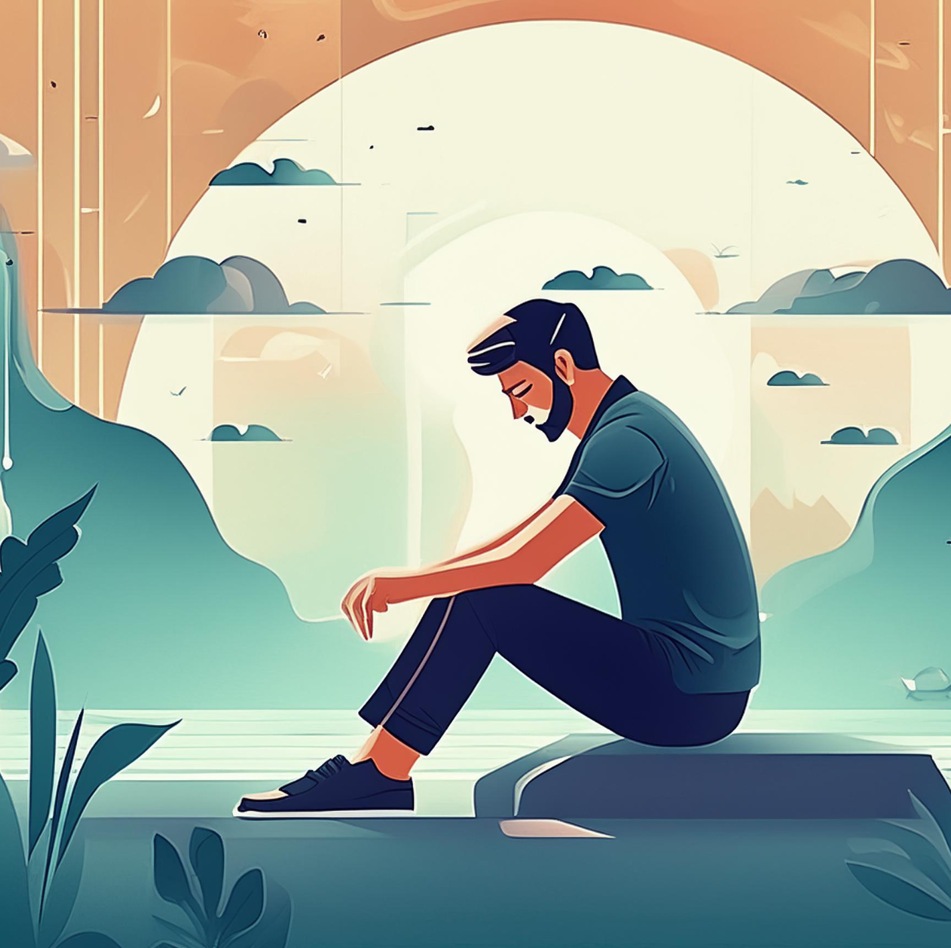
Tips til å ta vare på seg selv
Snakke med noen for å få støtte.
Å engasjere seg I aktiviteter
Prøve å følge en rutine/timeplan.
Skrive dagbok
Delta i religiøse eller spirituelle øvelser og aktiviteter
Notes:
Eksempel på punkt en kan være en helsearbeider, et familiemedlem eller en venn man stoler på.
Eksempel på punkty 2 er aktiviteter som holder dem aktive, som å lese, tegne, skrive sanger, danse.
Hentet fra NKVTS sine nettsider: https://www.nkvts.no/flyktning/pfa/7-mestringsstrategier/

Slide 12
Tips til å ta vare på seg selv
Bruke beroligende strategier, for eksempel pusteøvelser og trening/bevegelse.
Bruke mestringsteknikker de føler har fungert tidligere.
Fortelle seg selv at det er naturlig å være opprørt eller sint.
Dvele ved hyggelige minner om en de har mistet.
Notes:
Hentet fra NKVTS sine nettsider: https://www.nkvts.no/flyktning/pfa/7-mestringsstrategier/

Slide 13
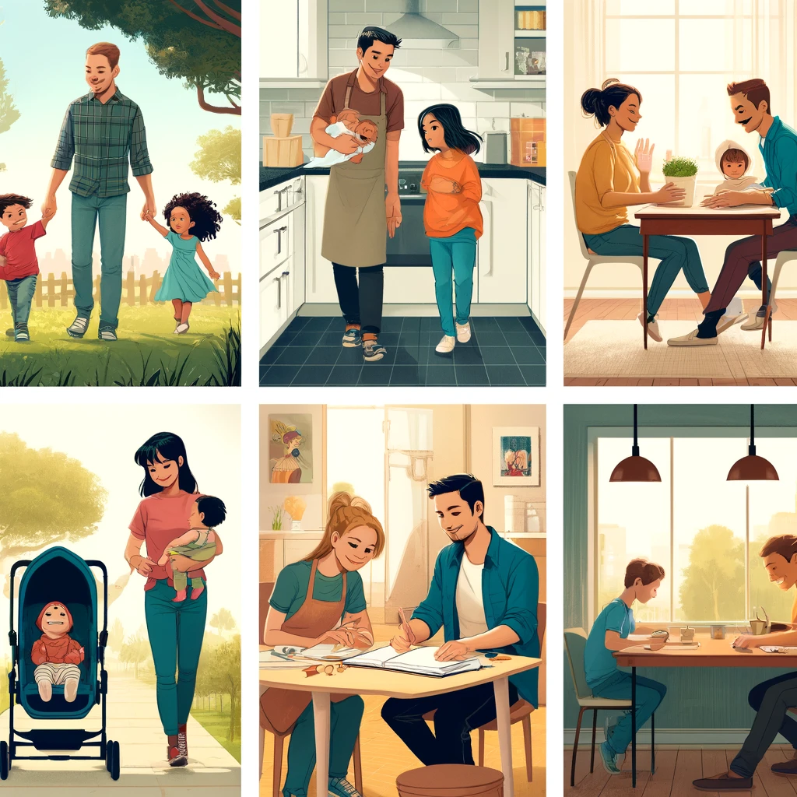
Refleksjon I fellesskap
Hva har jeg trenger jeg i hverdagen min for å ha det bra som foreldre?
Hva har jeg behov for av støtte?
Hvordan tar jeg best mulig vare på meg selv?
Notes:
Her er det viktig at man har tenkt ut noen eksempler.

Slide 14

Oppsummering refleksjon
Hvordan har det vært å være på kurs?
Lærte du noe nytt?
Er det noe du hadde hatt behov for som vi ikke har gjennomgått her?
Kan dere ha behov for å være med på foreldreveiledningsgruppe?

Slide 15

Hvor kan jeg søke hjelp
Kommunale tiltak som foreldreveiledning
Lege for å få henvisning til psykolog eller andre tjenester for å snakke ut om det som er vanskelig
Familievernkontor
Kommunale tjenester
Notes:
Her er det fint hvis man legger inn kommunens tilbud.

Slide 16
Nyttige linker og adresser
Foreldrehverdag.no
Littsint.no
(Fyll inn de som er relevant av telefonnummer, linker og adresser)
Notes:
Stikkord til manus:
Dette var det vi hadde for i dag
Her følger det en del lenker til sider på internett dere kan finne mer informasjon og steder du kan henvende deg i kommunen
-----------------------------------------------------------------

Slide 17
Ressurser til møte 4:
Psykoedukasjon om vanlige reaksjoner på stress, endring, migrasjon og flukt hos barn og voksne:
- Guide og app til flyktningeforeldre
-Flyktning.net: informasjonen til ansatte som jobber med flyktninger.
Her finnes en egen temaside om foreldreveiledning, psykososial oppfølging, traumereaksjoner etc.
-Vanlige reaksjoner på krig og flukt (NKVTS)
Barnets behov og tilpasning av omsorg til barnets behov i en ny kulturell kontekst:
-Temahefte og film: krysskulturelle barn og unge (Bufetat)
- Å leve med krysskultur (RVTS)
-Krysskulturelt foreldreskap (Flexid)
-Krysskulturelle unge og samarbeid mellom skole og hjem (Udir)
Positiv utvikling av det følelsesmessige forholdet mellom omsorgsgiver og barnet:
-Foreldrehverdag – trygge råd til deg med barn (Bufdir)

